Slide 1
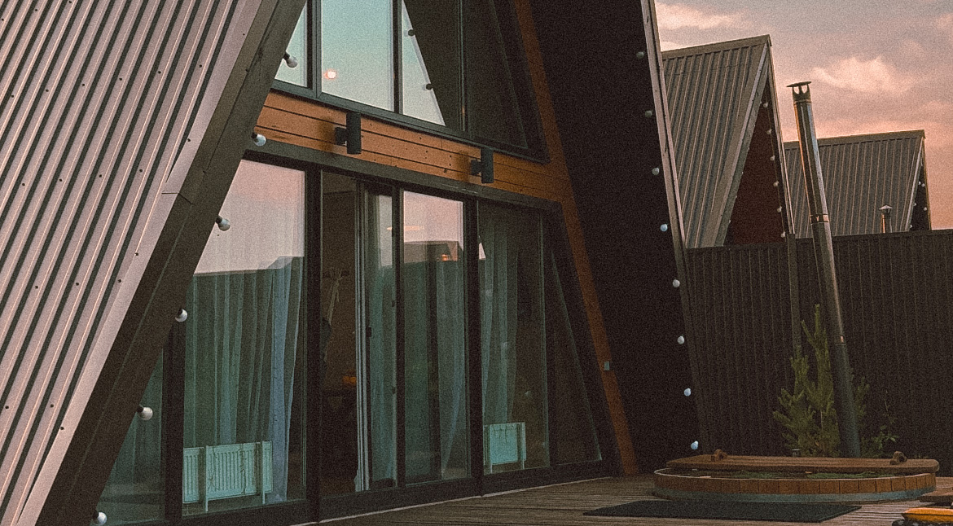
Shalash holiday home

Slide 2
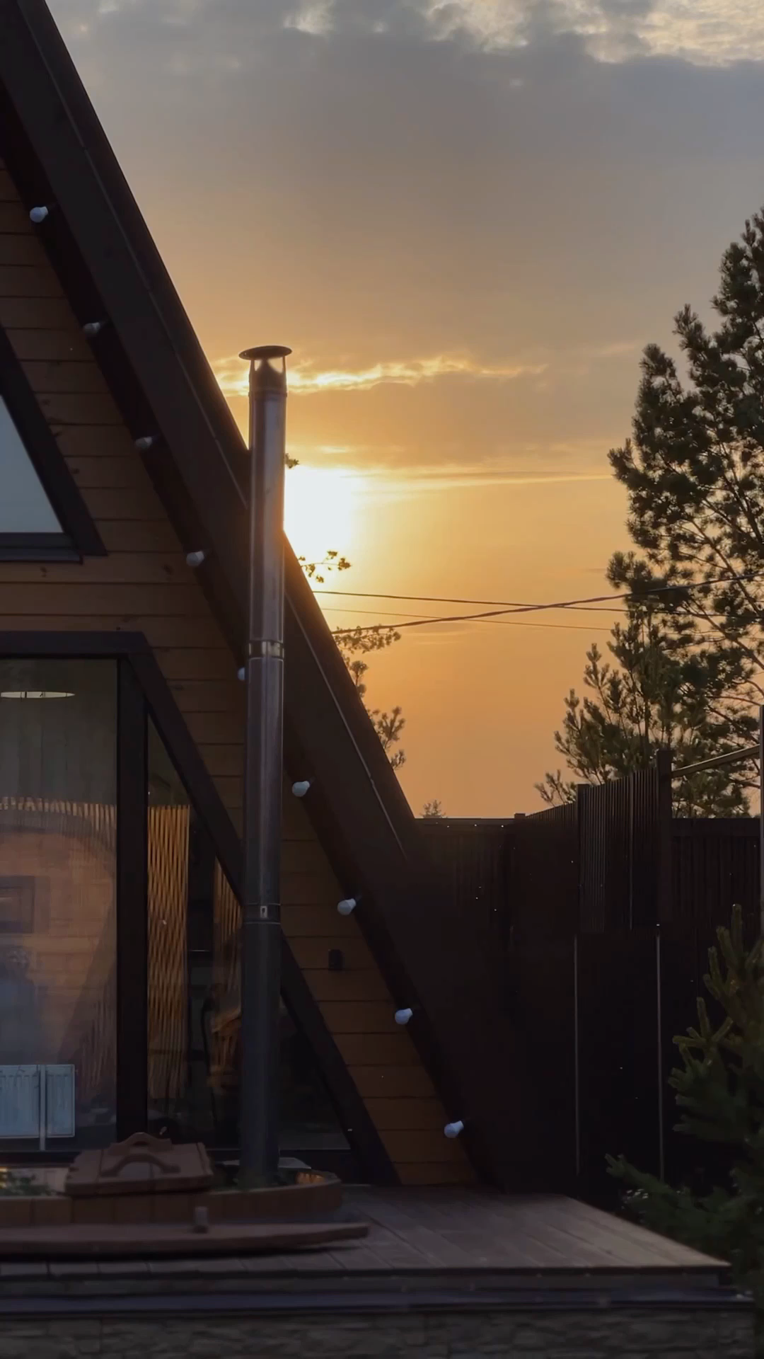
Что такое
Shalash holiday home?
Это ощущения.. Попадая в треугольный домик,
Вы словно окунаетесь в сказку.
Вы переноситесь из суровой реальности в красивый и уютный мир, где есть место для чуда!
Идея создать уникальное место для отдыха пришла к создателям проекта в 2019 г.
К лету 2020 г был построен большой треугольный дом, первые гости заселились 8 июня 2020 г.
В в ноябре 2020 г и феврале 2021 г локация дополнилась двумя компактными малыми треугольными домами

Slide 3
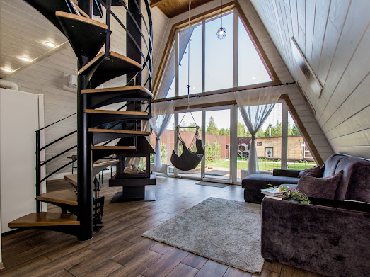
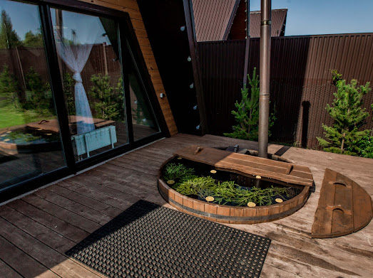
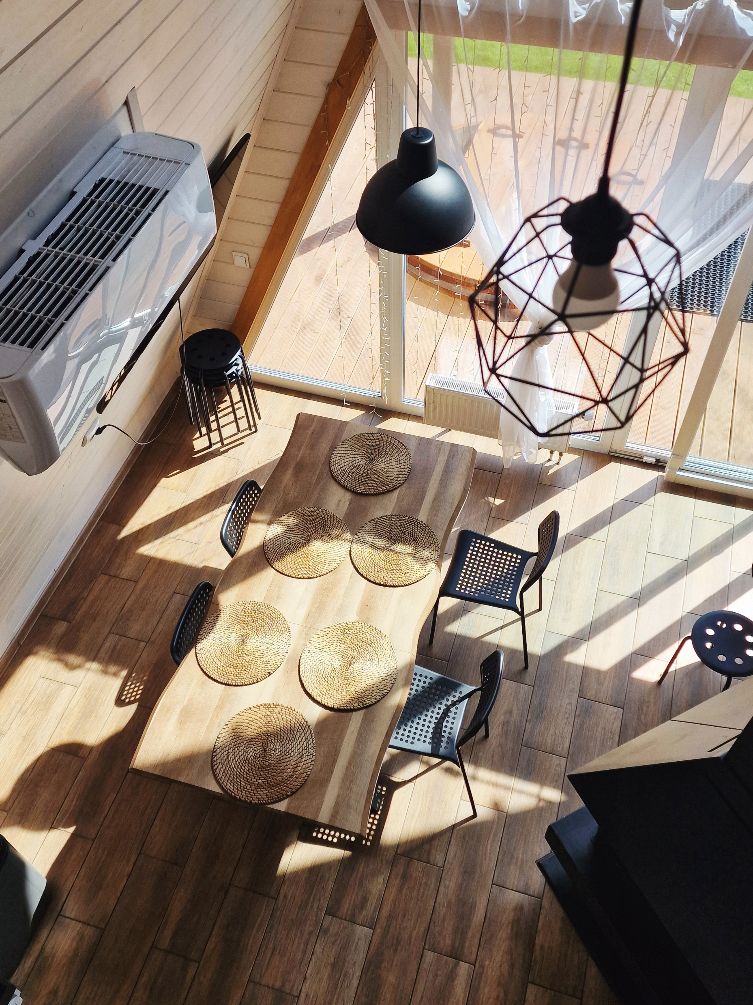
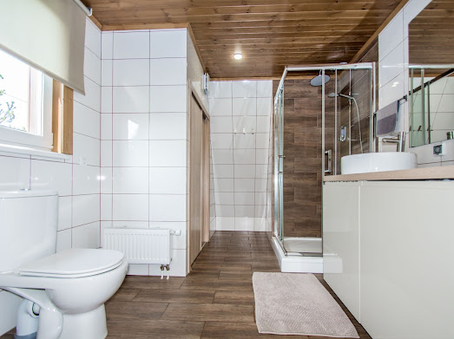
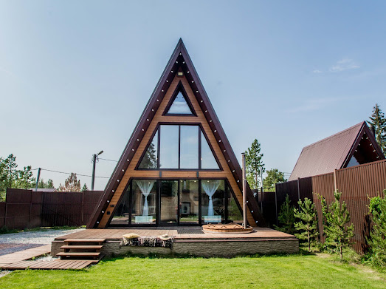
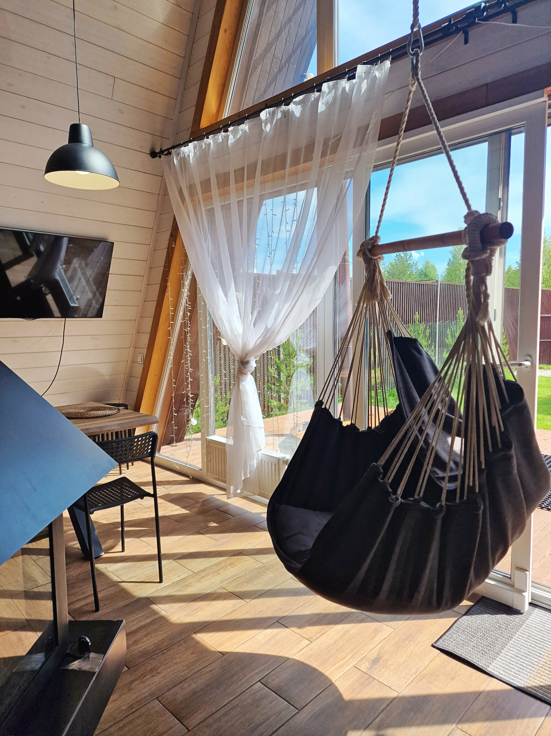
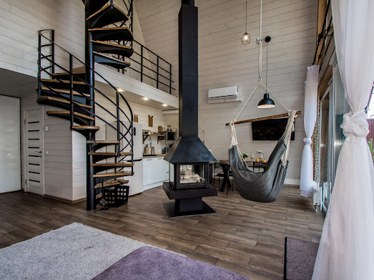
Большой треугольный дом
На территории комплекса расположен один большой треугольный дом
Дом вместимостью до 10 гостей
3 этажа
На первом этаже расположена кухня с обеденной зоной и гостиная
На 2 и 3 этаже находятся три изолированные спальни
Огромный 4D камин
в самом сердце дома разделяет гостиную и кухонную зоны
Подвесная качель – любимое место в доме
для маленьких гостей

Slide 4
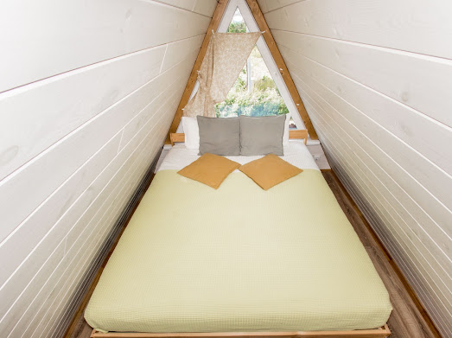
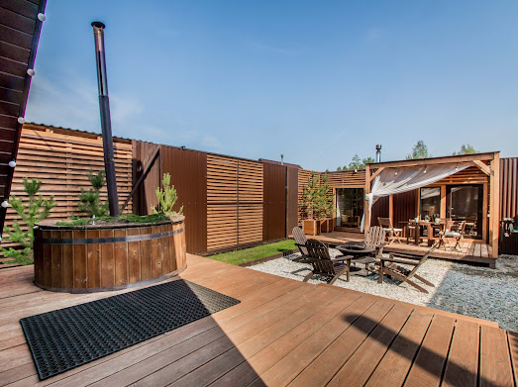
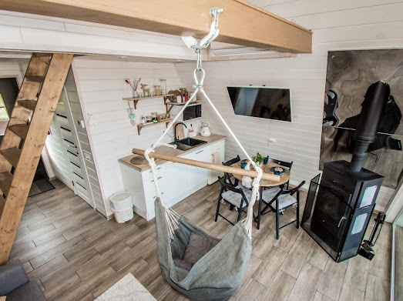
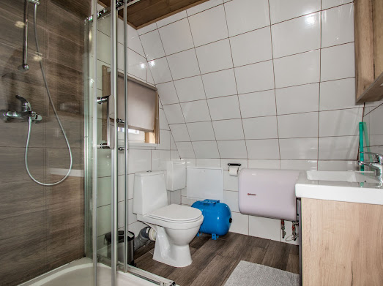
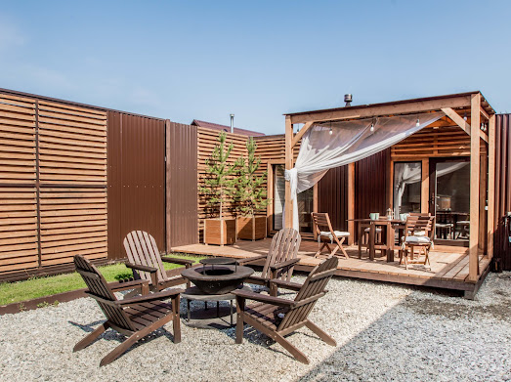
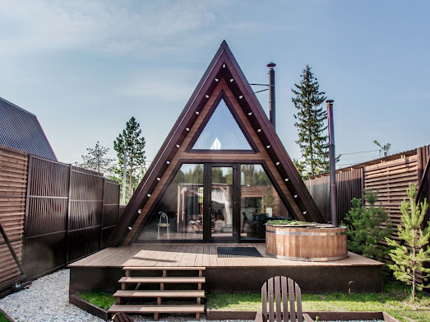
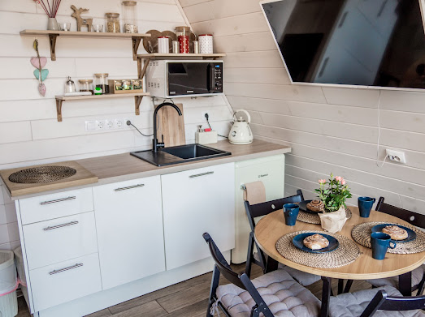
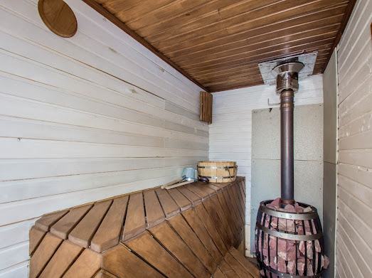
Малый треугольный дом
На территории комплекса расположены два малых треугольных дома
Каждый малый дом вместимостью до 4 гостей
2 этажа
На первом этаже расположена кухня с обеденной зоной и гостиная
На 2 этаже находится спальня
Камин на дровах дополняет гостиную уютом
Подвесная качель – любимое место в доме
для маленьких гостей

Slide 5
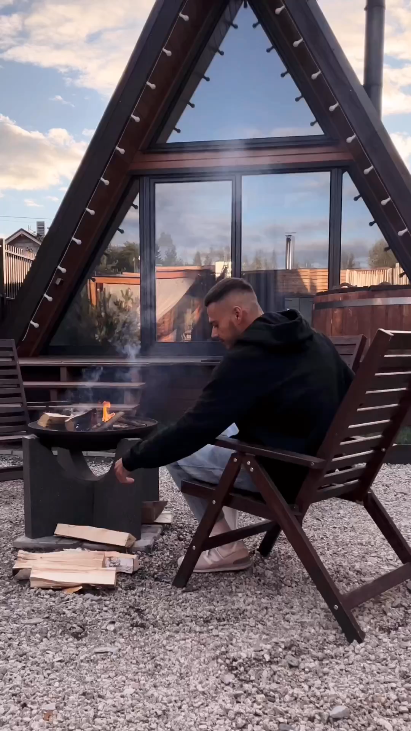
Отдых в Shalash holiday home подойдет тем, кто ищет неспешный отдых
Мы предлагаем для наших гостей:
Попариться в бане
Понежиться в теплой купели с пихтовыми веточками
Посидеть у костра
Затопить камин
Затеряться от внешнего мира

Slide 6

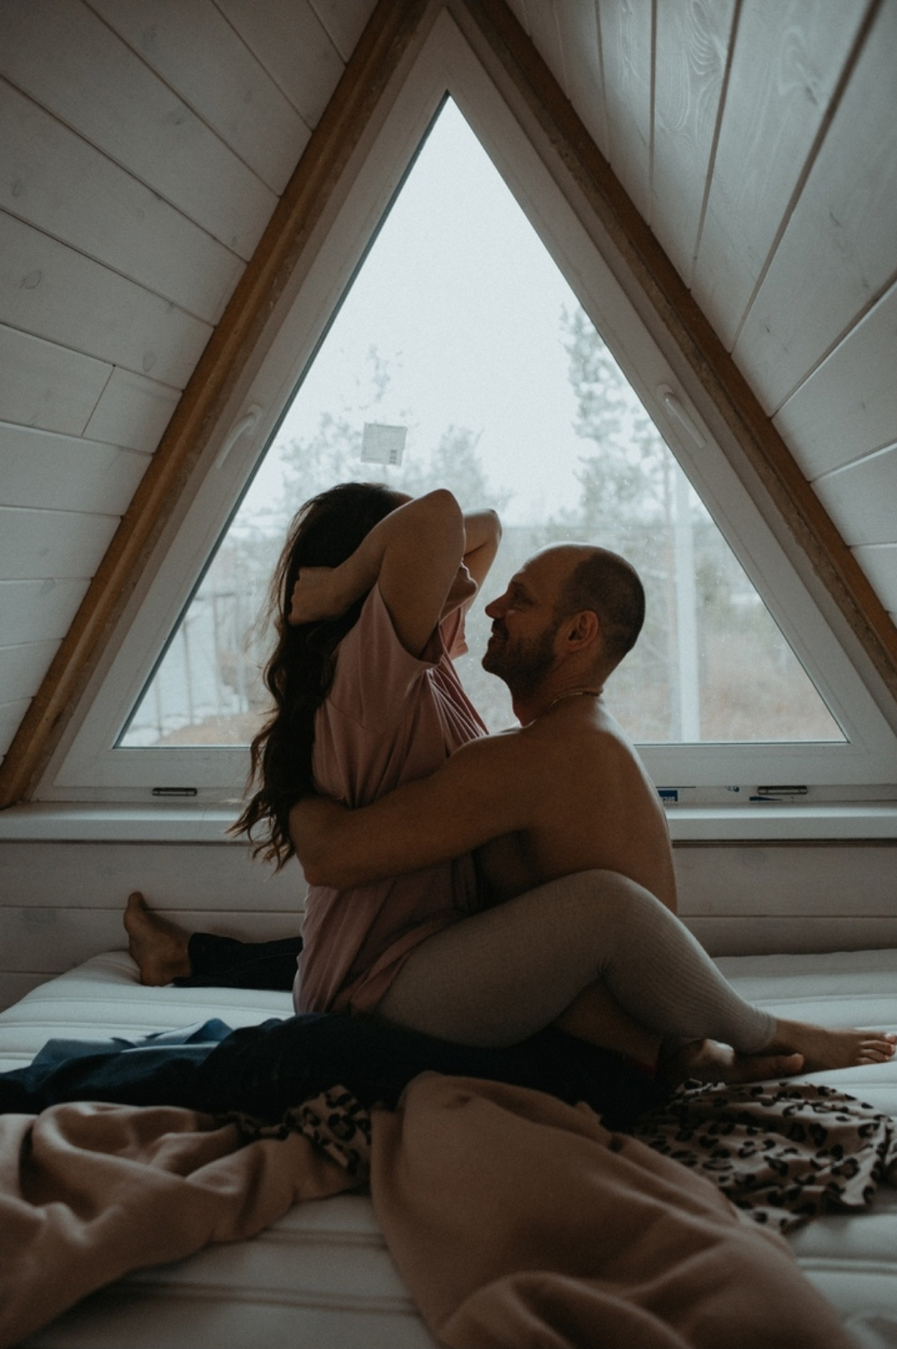
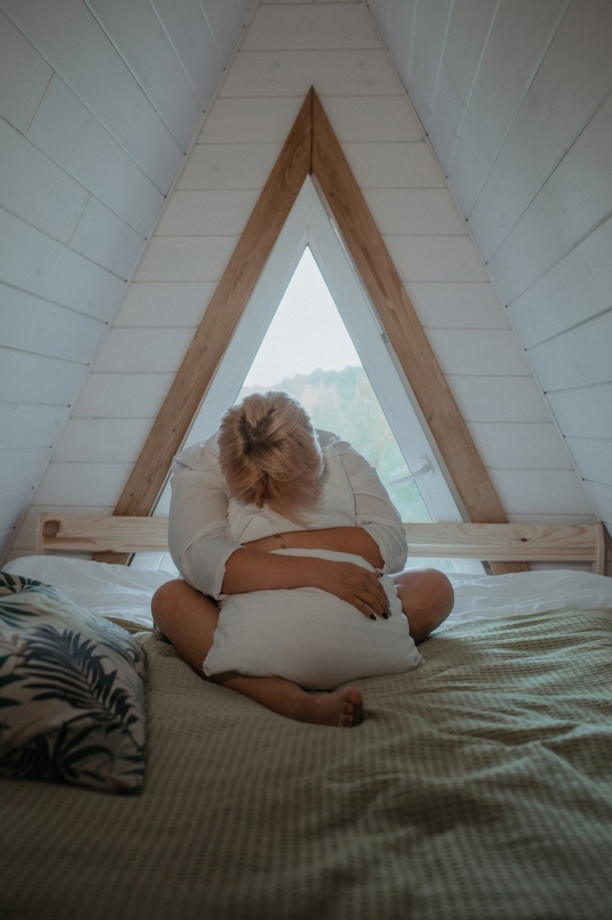

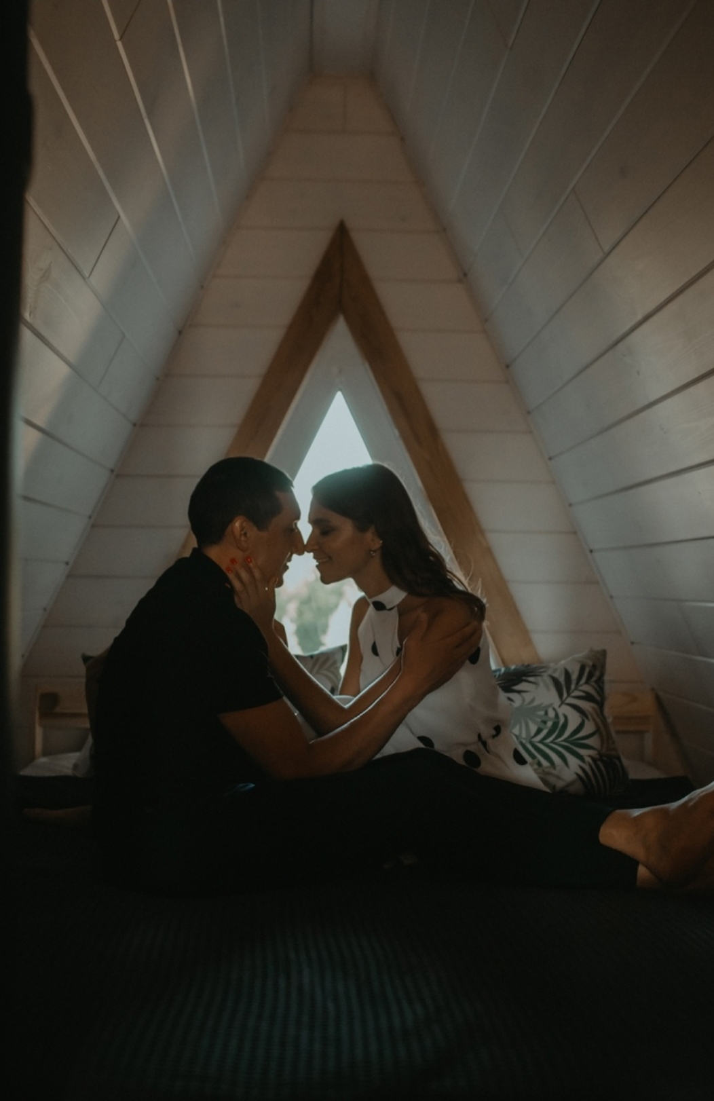
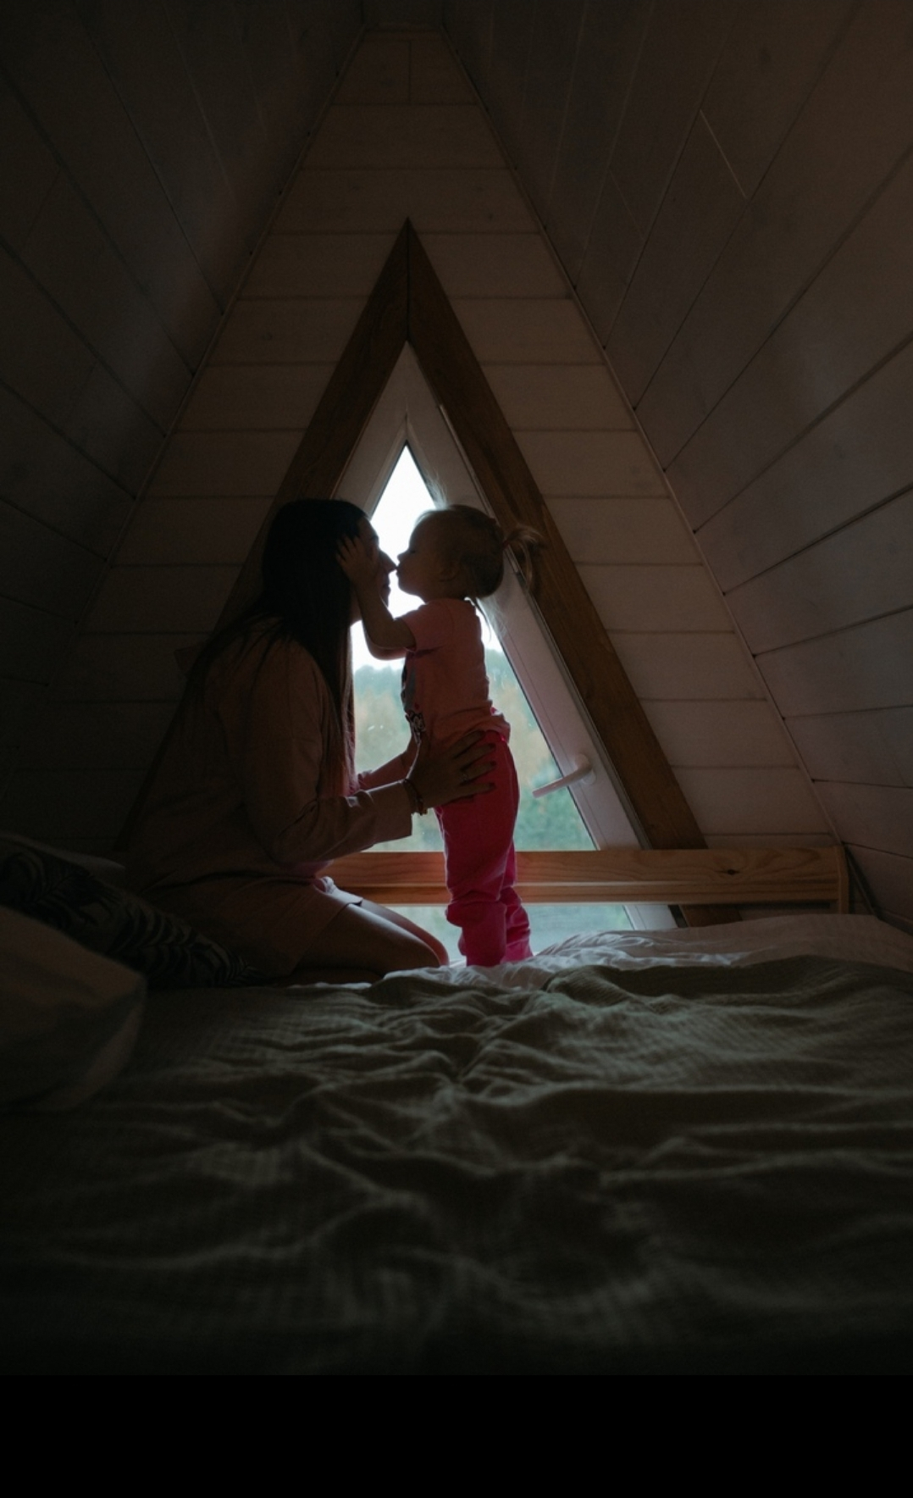
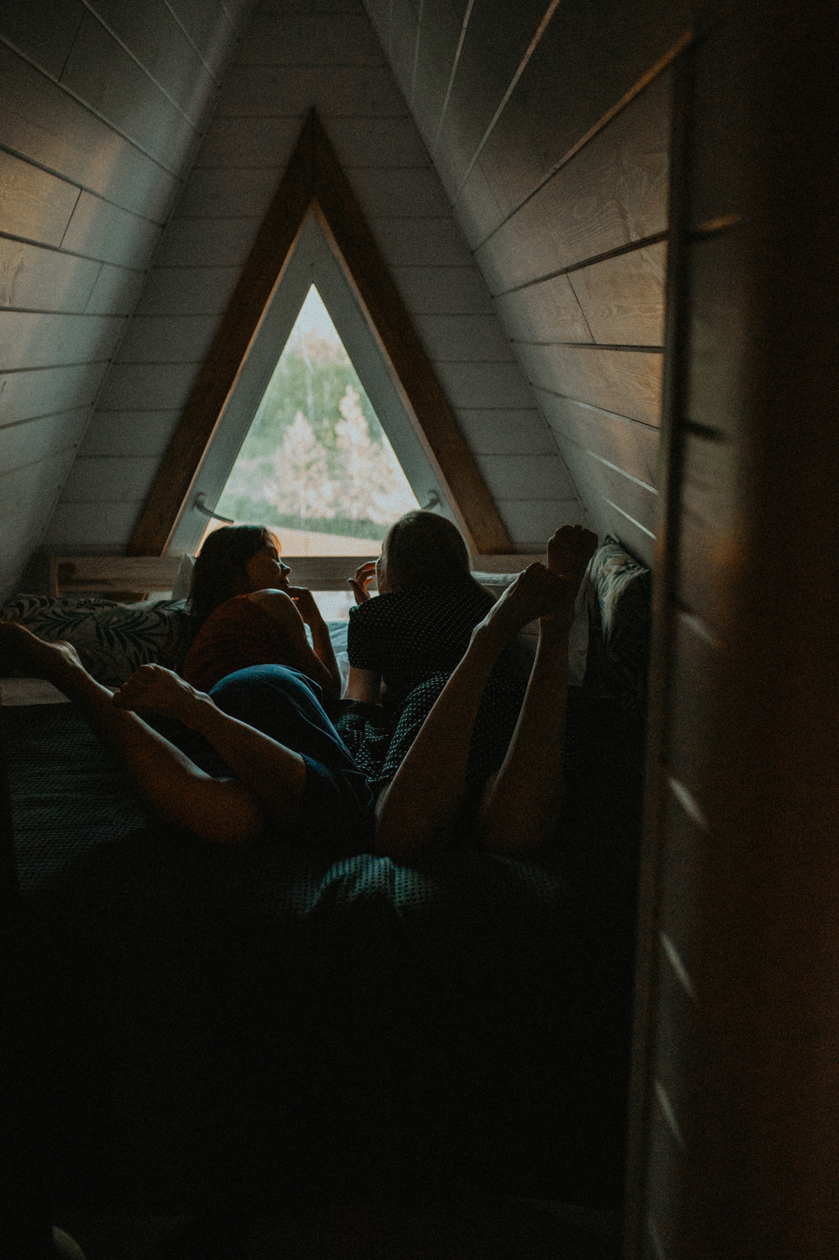
К нам приезжают разные гости,
у каждого своя особенная,
но всегда добрая история

Slide 7
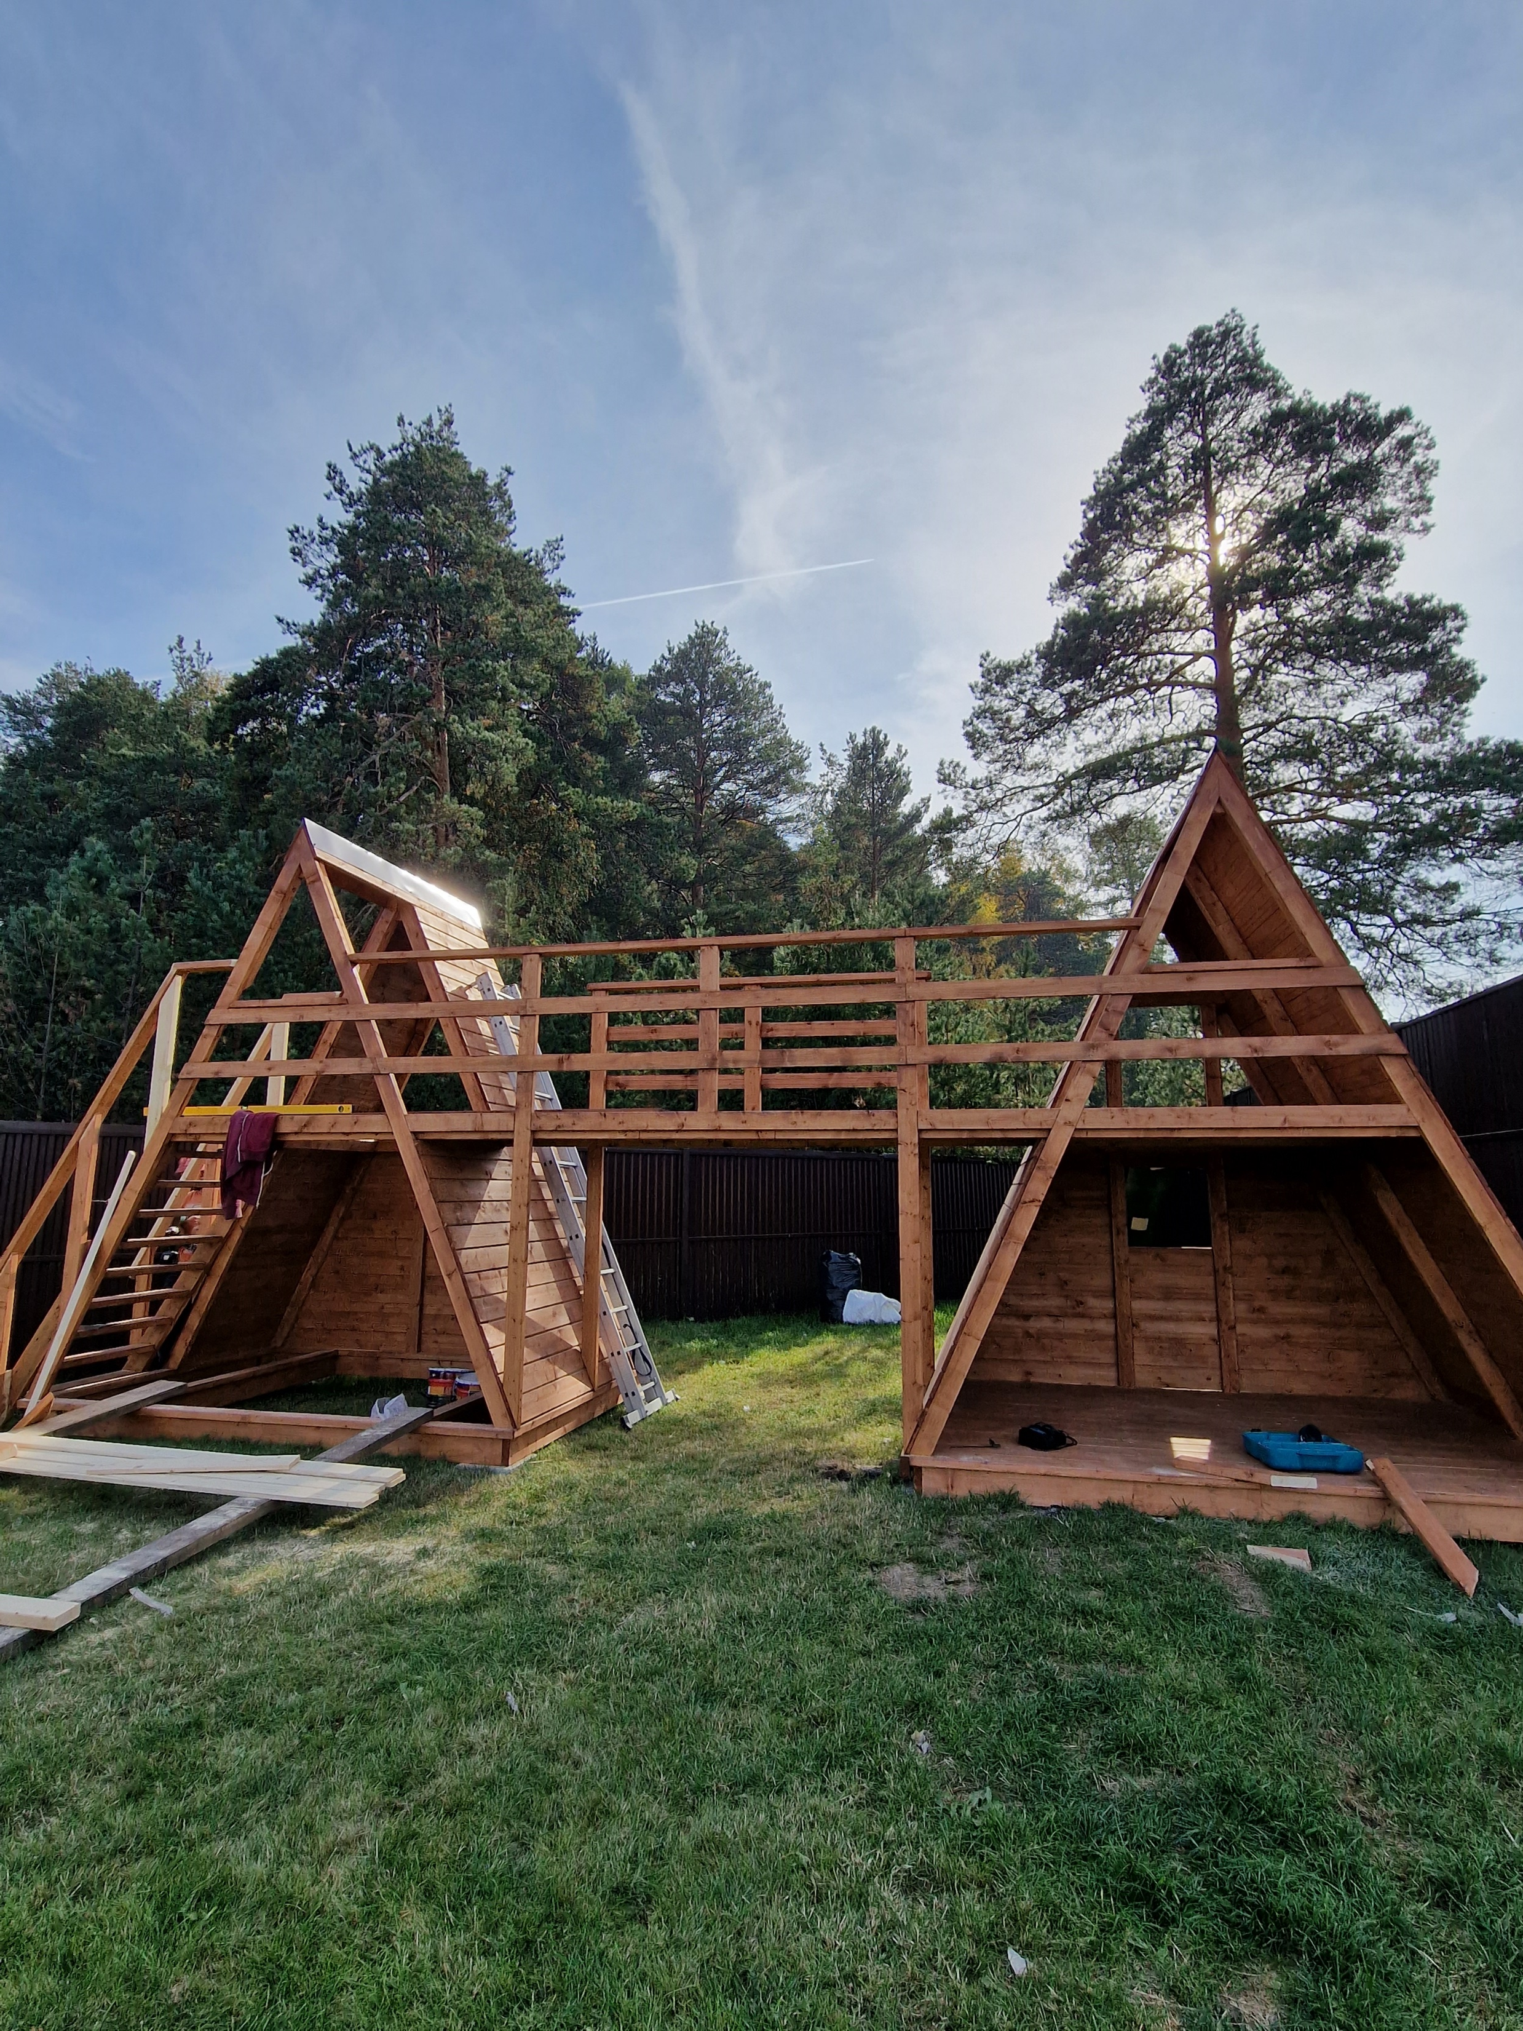
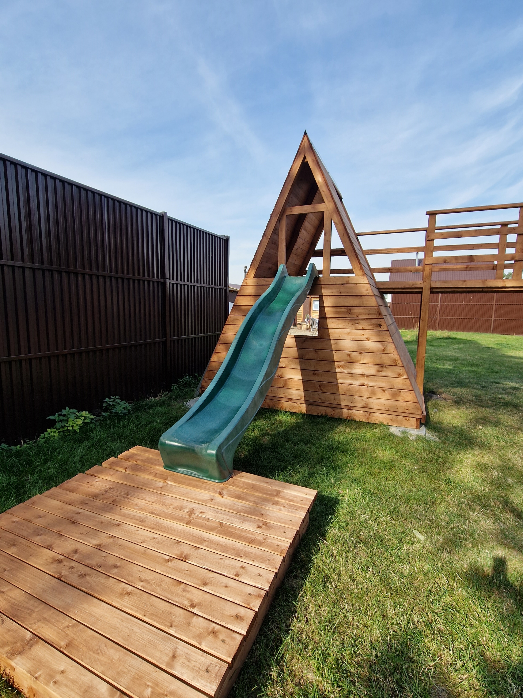
Развитие
Мы не останавливаемся на достигнутом.
Shalash Holiday Home – это саморазвивающийся проект.
Мы прислушиваемся к тому, что хотят наши гости и находимся в процессе постоянного улучшения.
К примеру:
В 2020 – 2021 гг на территории всех домиков были построены бани и установлены купели на террасах домов
В 2022 г создана общая зона для гостей всех домиков с детской площадкой
В 2023 г планируется постройка гостевых домов нового формата

Slide 8
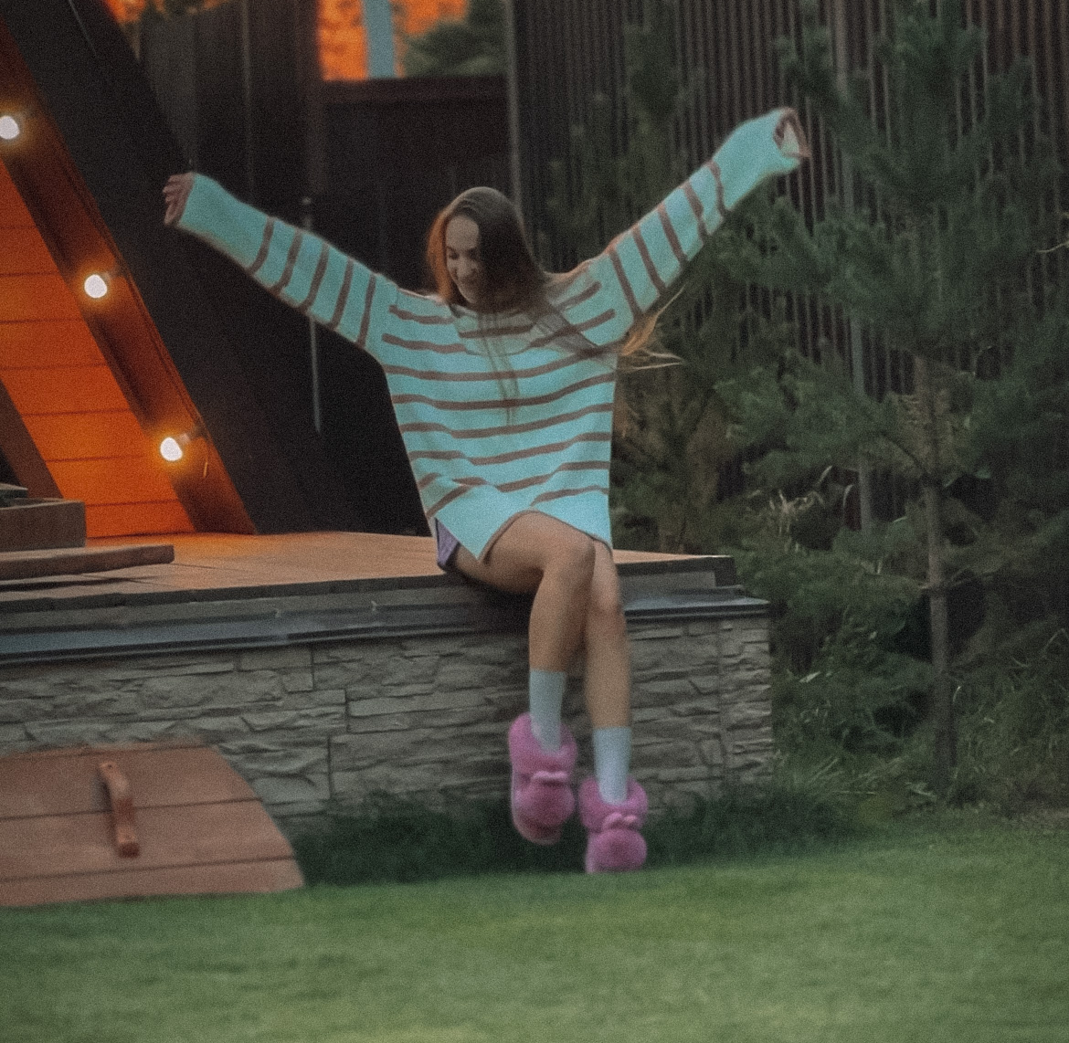
Благодарим за просмотр

